Slide 1

TIẾN TRÌNH
ThS. LÊ NGỌC BẢO
HỌC ViỆN CÔNG NGHỆ BƯU CHÍNH ViỄN THÔNG CƠ SỎ TPHCM

Slide 2
Tiến trình và luồng
Tiến trình (process): một chương trình đang chạy, bao gồm một hoặc nhiều luồng (thread) đang chạy tuần tự.
Các tiến trình khác nhau nằm trong một không gian địa chỉ riêng biệt và không truy nhập bộ nhớ của nhau.
Các luồng thuộc cùng một tiến trình thì cùng sử dụng không gian bộ nhớ của tiến trình đó.
Quy ước trong môn học: gọi mỗi luồng điều khiển là một “tiến trình” trừ khi các trường hợp có ý nghĩa rõ ràng là luồng.

Slide 3
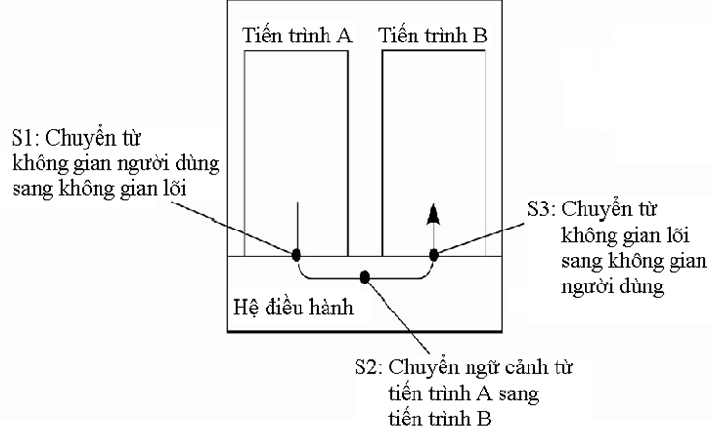
Luồng trong các hệ thống độc lập
“Đa nhiệm” trong truyền thông giữa các tiến trình

Slide 4
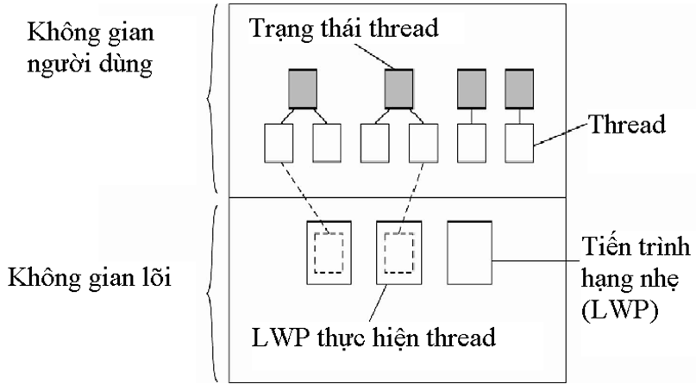
Cài đặt luồng
Kết hợp tiến trình nhẹ và các luồng mức người dùng

Slide 5
Đa luồng và các hệ phân tán
Ví dụ:
Web client đa luồng
Trình duyệt Web quét qua nội dung một trang HTML nhận được và nhận ra là phải lấy thêm vài file nữa.
Mỗi file được lấy bởi 1 luồng riêng, mỗi luồng thực hiện một yêu cầu HTTP (blocking)
Khi nhận được các file, trình duyệt hiển thị chúng
Gửi đồng loạt nhiều yêu cầu tới các máy khác (RPC)
Một client cùng lúc gọi nhiều hàm, mỗi lời gọi hàm do 1 luồng thực hiện
Client đợi cho đến khi nhận được tất cả các kết quả
Lưu ý: nếu các lời gọi hàm gửi đến các server khác nhau, ta có thể có tốc độ tăng theo hàm tuyến tính

Slide 6
Đa luồng và các hệ phân tán
Tăng hiệu năng:
Mở luồng mới rẻ hơn nhiều so với mở tiến trình mới
Dùng server đơn luồng cản trở khả năng mở rộng tới hệ thống multi-processor
Với client: che dấu độ trễ do mạng bằng cách phản ứng với yêu cầu tiếp theo trong khi đang đợi kết quả của yêu cầu trước.
Cấu trúc tốt hơn
Đa số server chịu đòi hỏi cao về I/O. Sử dụng các lời gọi hàm dạng blocking dễ hiểu làm đơn giản hóa cấu trúc toàn cục.
Các chương trình đa luồng có xu hướng gọn hơn và dễ hiểu hơn do cấu trúc điều khiển đơn giản hơn.

Slide 7
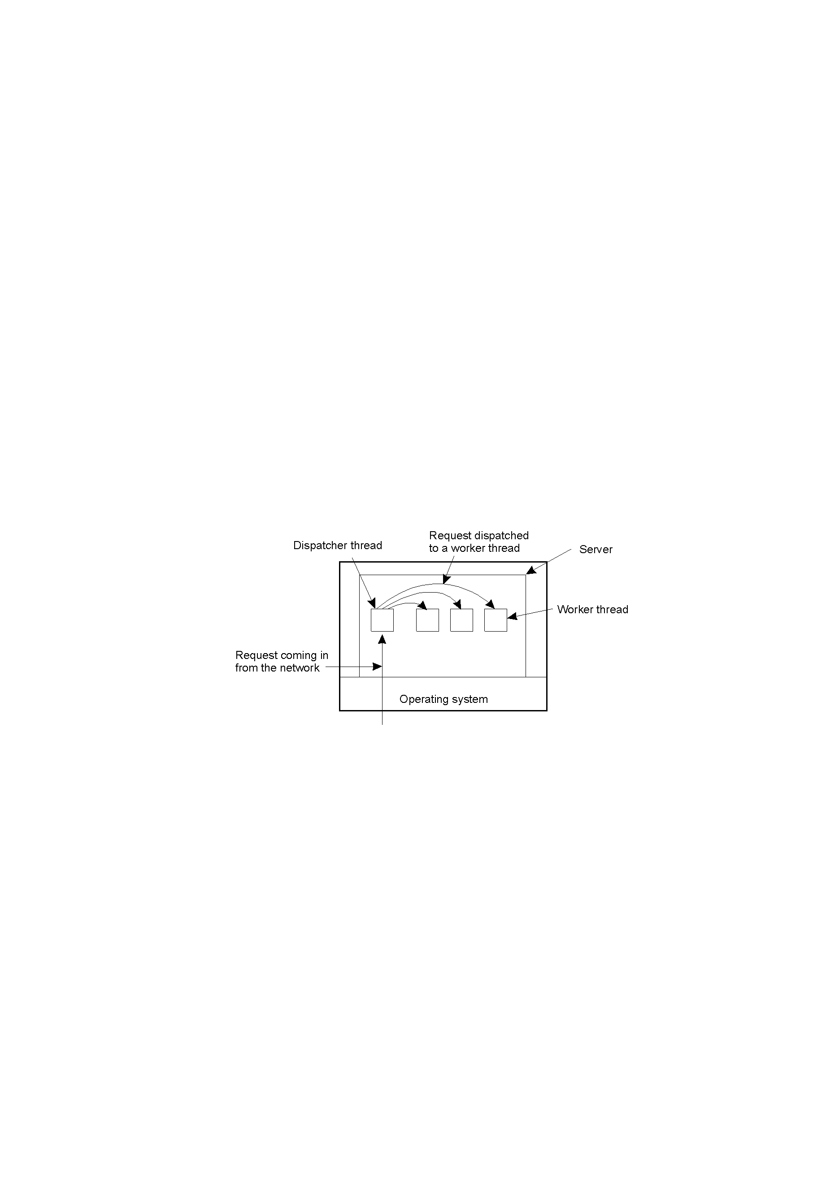
Đa luồng trên máy chủ
Một server đa luồng được tổ chức theo mô hình dispatcher/worker.
Mô hình | Đặc điểm
Đa luống | Song song, phong tỏa hệ thống
Đơn luồng | Tuần tự, phong tỏa hệ thống
Máy trạng thái | Song song, không phong tỏa hệ thống

Slide 8
Thiết kế server
Mô hình cơ bản: Server là một tiến trình đợi yêu cầu dịch vụ tại một địa chỉ cụ thể (IP+cổng). Trong thực tiễn có ánh xạ 1-1 giữa một cổng và một dịch vụ.
Ví dụ: ftp (File Transfer Protocol) dùng cổng 21, smtp (Simple Mail Transfer) dùng cổng 25.
Các kiểu server:
Siêu server: server nghe tại nhiều cổng, cung cấp các dịch vụ độc lập. Mỗi khi nhận được một yêu cầu dịch vụ, siêu server tạo một tiến trình con để xử lý yêu cầu
Server lặp và server tương tranh: server lặp chỉ phục vụ từng client một.

Slide 9
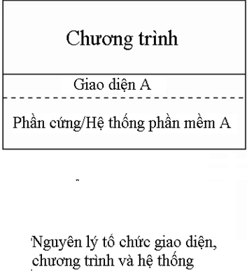
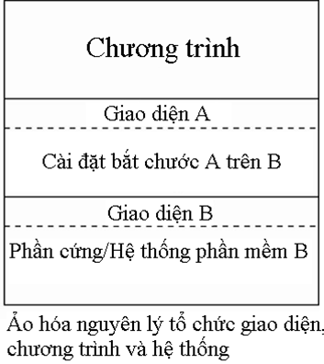
Ảo hóa
Nhu cầu thực tế, tài nguyên vật lý hạn chế nhưng có nhiều thành phần cùng muốn sử dụng chung tài nguyên đó.
Vai trò ảo hóa trong HTPT
Ảo hóa trong hệ thống phân tán

Slide 10
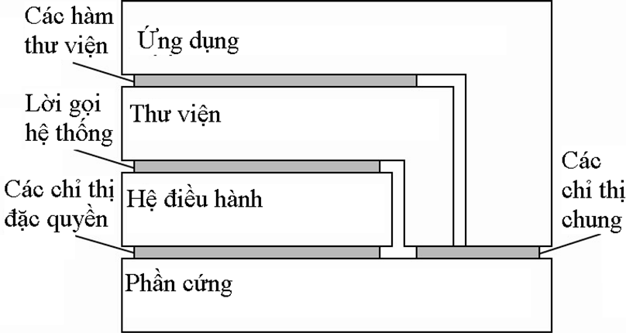
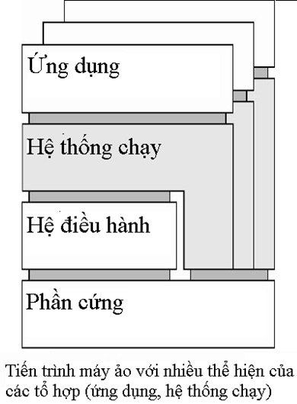
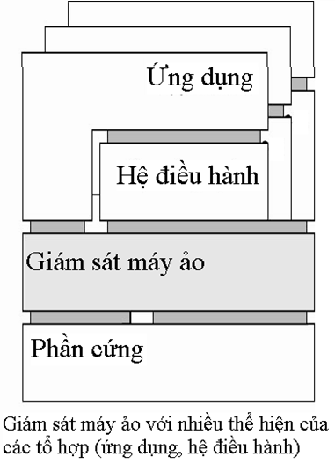
Các giao diện lập trình
Hai mức ảo hóa

Slide 11
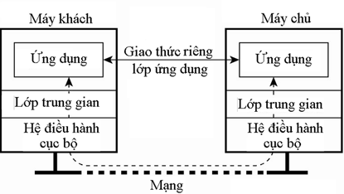
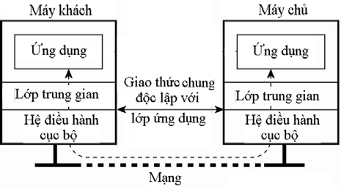
Client
Máy khách cung cấp giao diện cho người dùng để tương tác với máy chủ. Hình thức thể hiện giao diện với người sử dụng đóng vai trò quan trọng trong việc phát triển các ứng dụng. Ngoài ra, tùy theo cách tổ chức xử lý, máy khách có thể thực hiện nhiệm vụ tiền xử lý các dữ liệu trước khi chuyển yêu cầu đến máy chủ.
Giao thức lớp ứng dụng

Slide 12
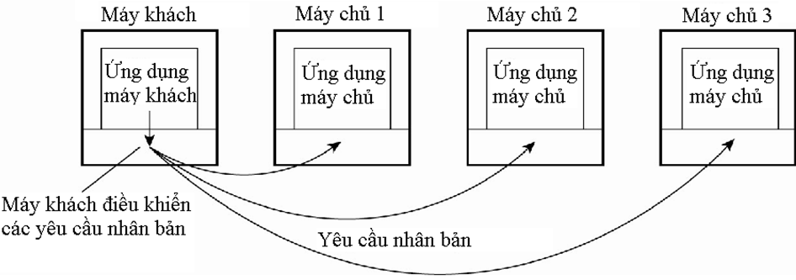
Tính trong suốt nhân bản máy chủ

Slide 13
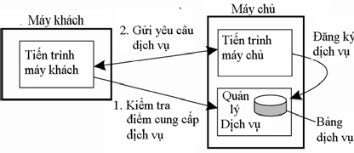
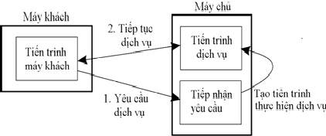
Server
Các vẫn đề thiết kế chung
Cài đặt mô hình khách/chủ

Slide 14
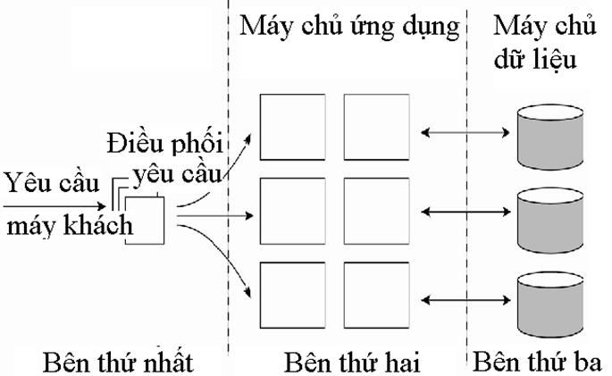
Tổ chức cụm máy chủ ba bên

Slide 15
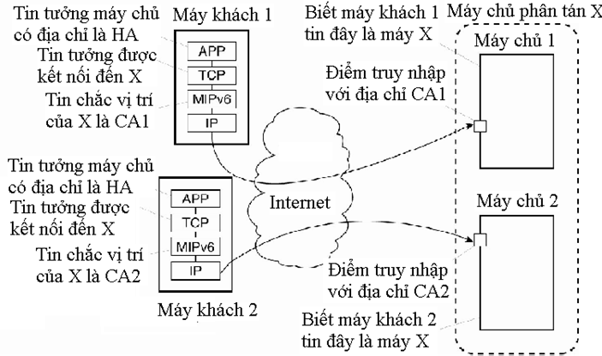
Tối ưu hóa định tuyến máy chủ

Slide 16
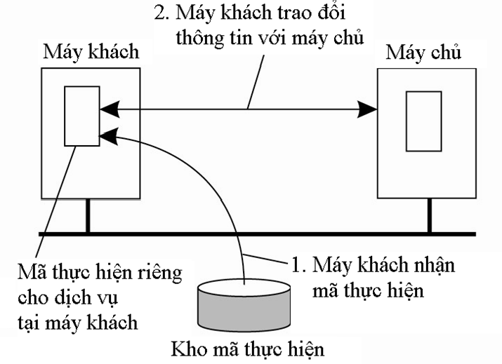
Di trú mã
Trong HTPT. để tăng hiệu suất và độ linh hoạt, đôi khi phải di chuyển di chuyển các chương trình hoặc đoạn mã chương trình, quá trình đó gọi là di trú mã.
Nguyên lý cấu hình động cho máy khách

Slide 17
Di trú và tài nguyên cục bộ
Mô hình di trú mạnh đòi hỏi chú ý đặc biệt tới những tài nguyên tiến trình đang sử dụng.
Ví dụ: Một tiến trình đang sử dụng một cổng nào đó, khi di trú sang máy khác đồng nghĩa với việc từ bỏ cổng đang sử dụng và đồng thời thiết lập cổng tương ứng trên máy mới.
Có ba mức tham chiếu giữa tiến trình và tài nguyên: Mạnh, yếu và rất yếu.
Mức thứ nhất, tiến trình tham chiếu tới tài nguyên thông qua định danh, ví dụ các tiến trình sử dụng đường dẫn URL.
Mức thứ hai, tiến trình chỉ đòi hỏi giá trị của tài nguyên, ví dụ tiến trình sử dụng các thư viện lập trình.
Mức thứ ba, tiến trình chỉ tham chiếu đến loại tài nguyên, ví dụ tham chiếu tới các thiết bị ngoại vi. Khi di trú mã thì chỉ có thể thay đổi tham chiếu đến tài nguyên mà không được phép thay đổi mức độ tham chiếu.

Slide 18
Di trú trong hệ thống không đồng nhất
Trên các hệ thống đồng nhất các máy tính cùng chạy trên một nền tảng phần cứng và HĐH. Sẽ là vấn đề , nếu hệ thống bao gồm các máy tính sử dụng nền tảng khác nhau. Vấn đề ngôn ngữ lập trình cũng gây trở ngại lớn.
Đề xuất giải pháp là di trú không chỉ thực hiện với tiến trình mà thực hiện với toàn bộ môi trường tính toán.
Với đề xuất này, việc di trú phải thực hiện ba bước:
Bước 1: Chuyển các trang bộ nhớ sang máy mới và sẽ cập nhật lại những trang bị thay đổi trong quá trình di trú.
Bước 2: Ngừng máy ảo, di trú bộ nhớ và khởi tạo máy ảo mới.
Bước 3: Khởi tạo các tiến trình trên máy ảo mới và sao chép các trang bộ nhớ theo yêu cầu của tiến trình đó.

